Slide 1
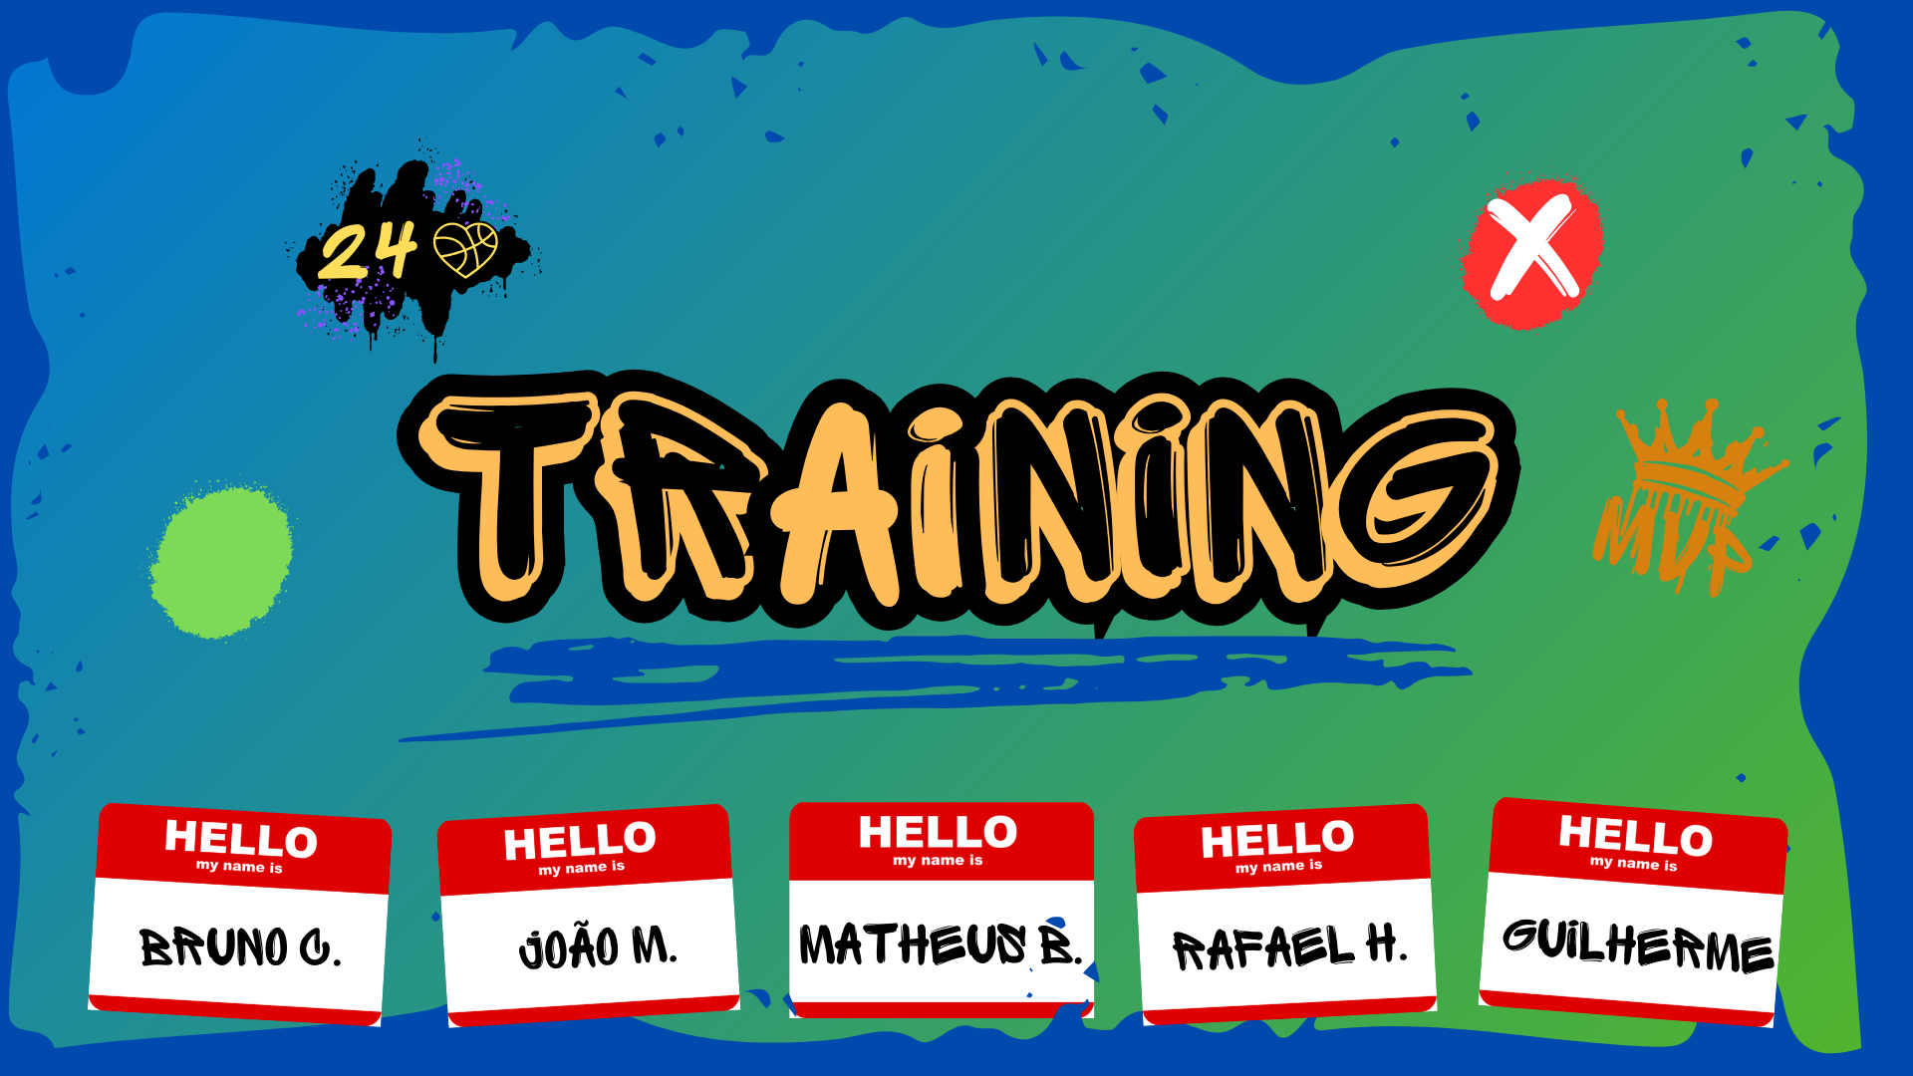

Slide 2

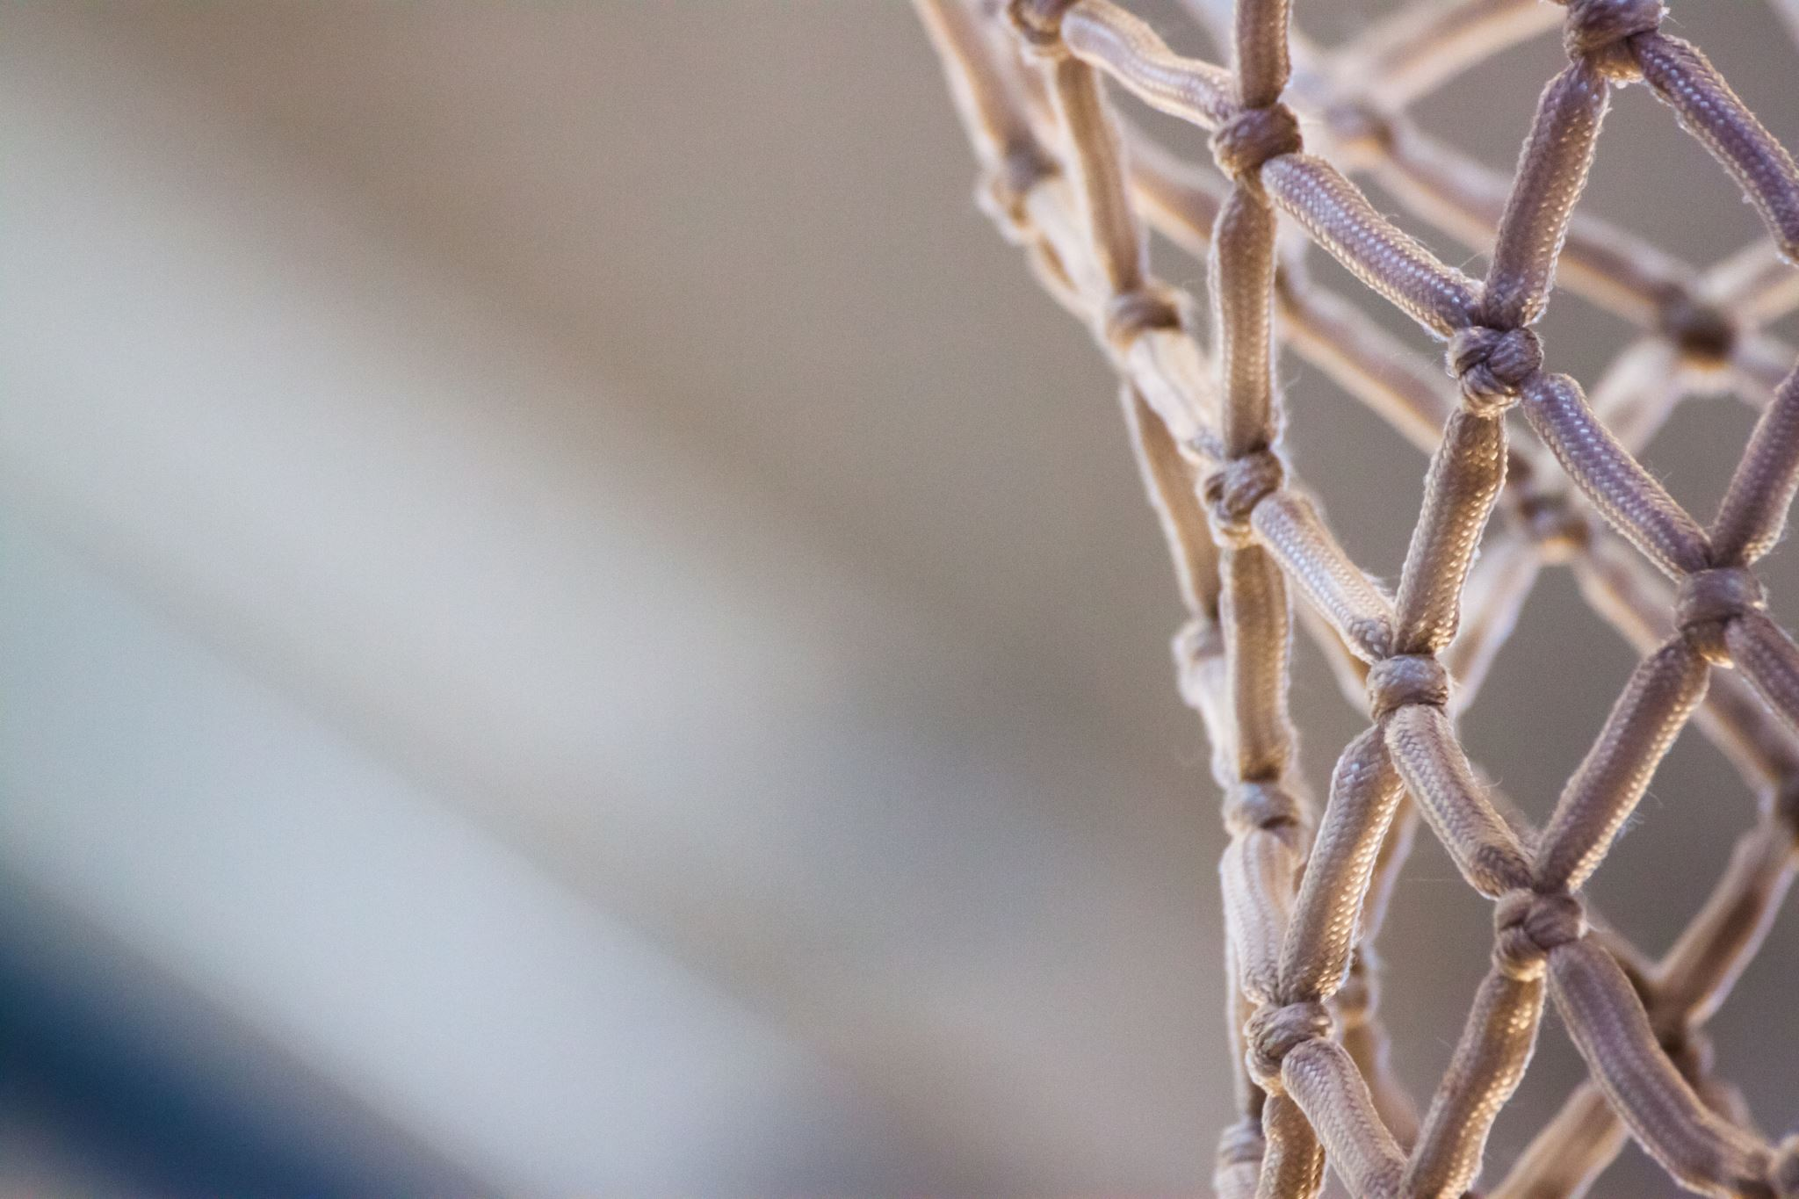



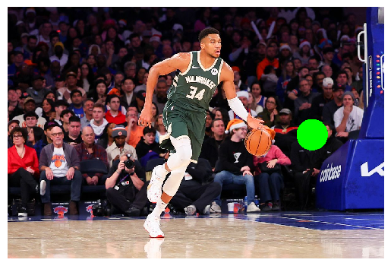

Nosso Projeto:
Criação de testes de reflexos personalizados com o uso de Machine Learning para a otimização de treinamentos esportivos.

Slide 3
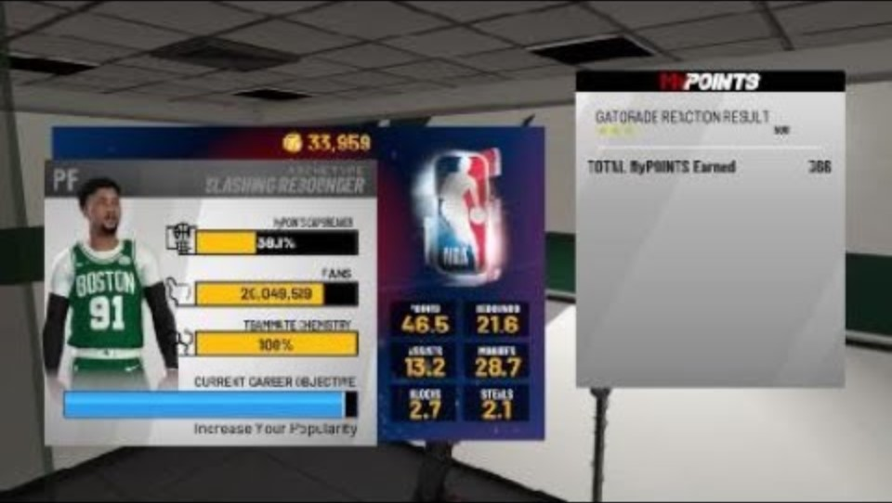
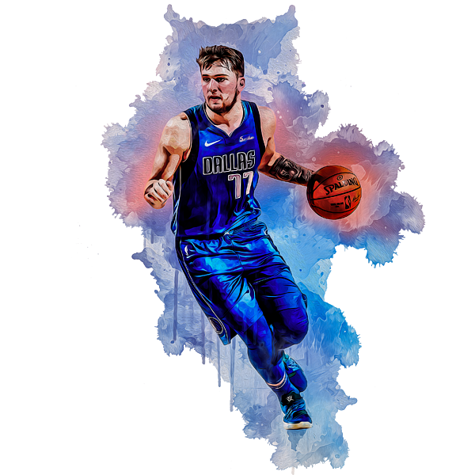
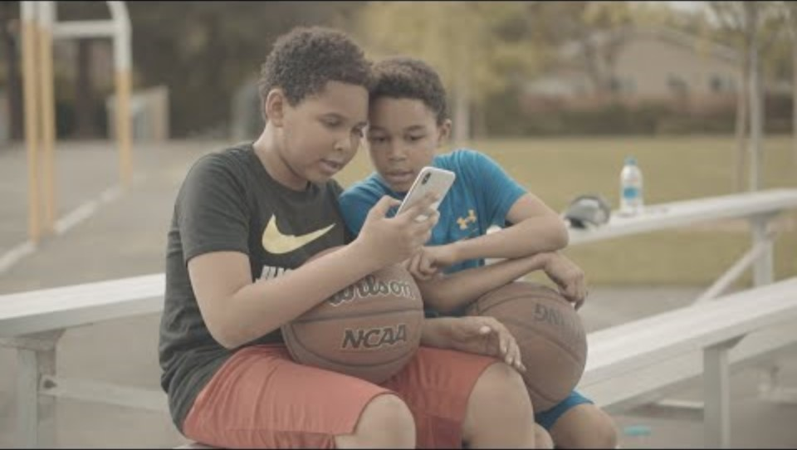
Inspiração:
Videogame NBA 2K Workouts
HomeCourt App para IOS

Slide 4
Importância:
Para o basquete:
Para a saúde:
Melhoria na Tomada de Decisões Rápidas
Aprimoramento das Habilidades de Drible e Controle da Bola
Desenvolvimento da Agilidade e Movimentação em Quadra
Melhora da Coordenação Motora
Aumento da Velocidade de Reação
Desenvolvimento da Resistência Física

Slide 5
Conteúdo a Seguir:
Explicação
Desenvolvimento
Por dentro do Treino/Código

Slide 6
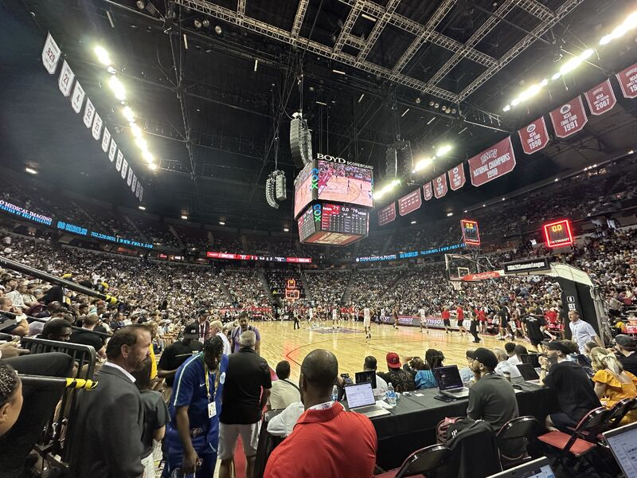
Imports
import cv2
import cvzone
from cvzone.ColorModule import ColorFinder
import mediapipe as mp
import time
import numpy as np
import json
import random

Slide 7
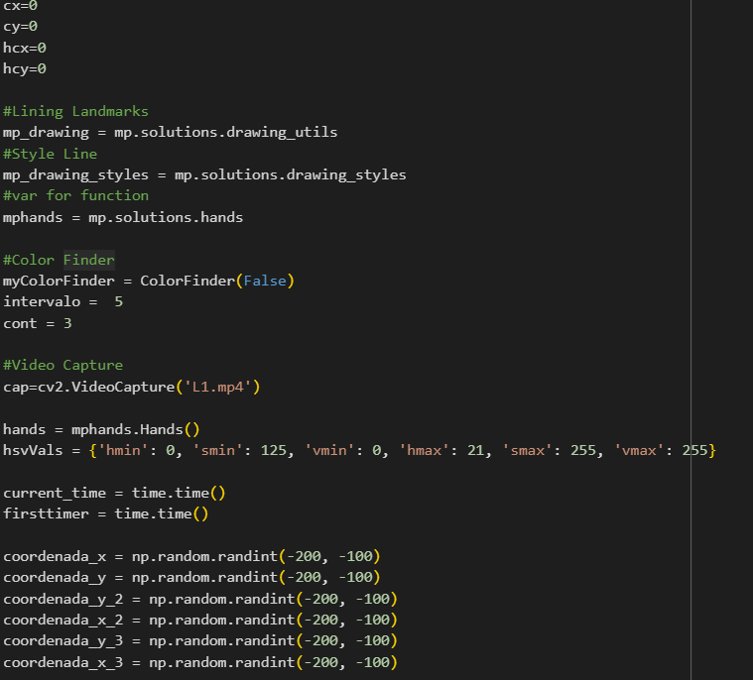
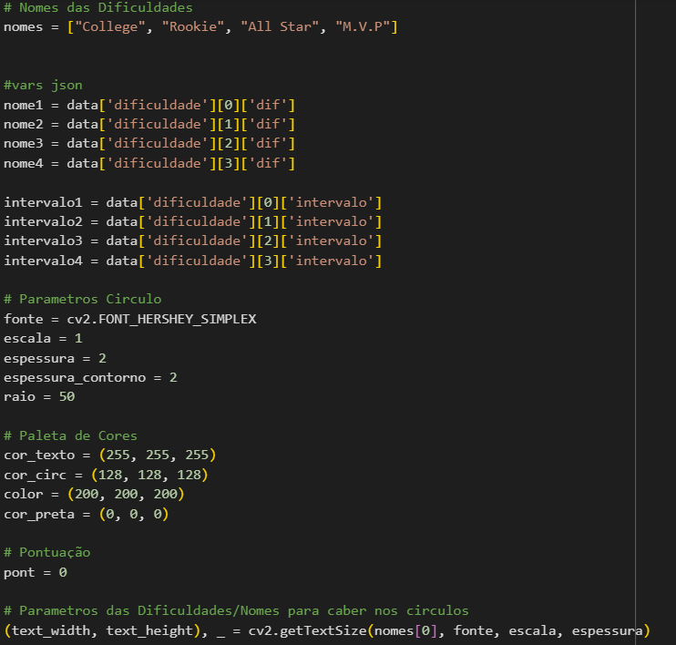
Variáveis

Slide 8
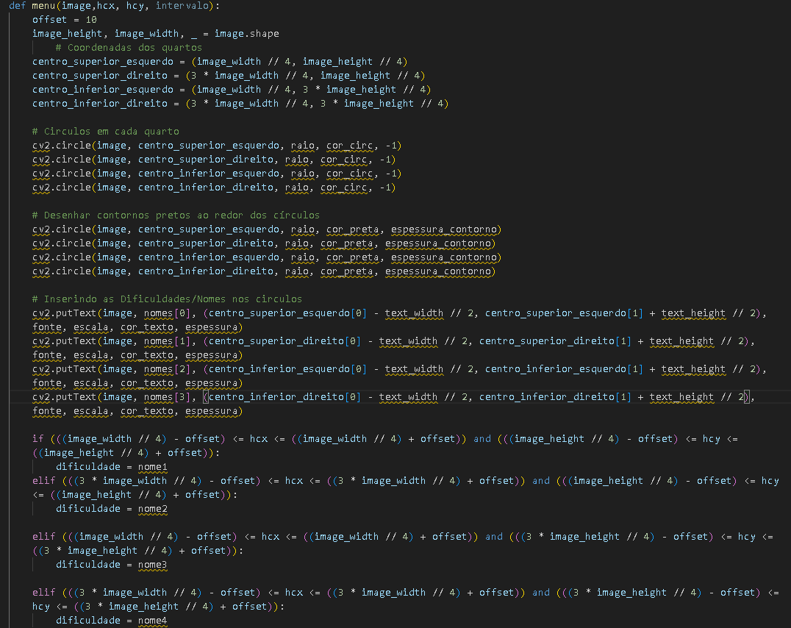
Menu
College
Rookie
All Star
M.V.P

Slide 9
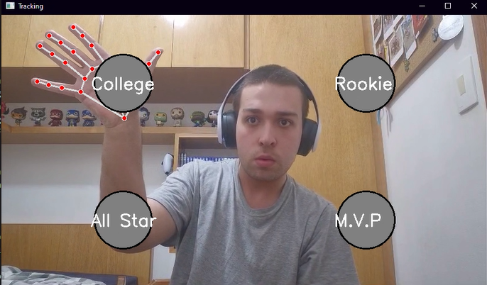
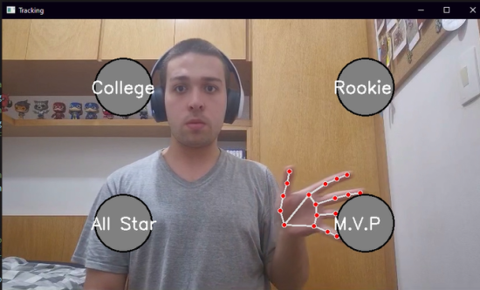
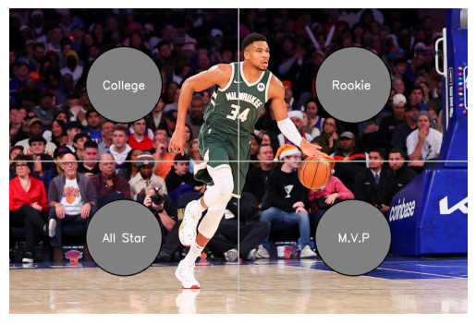
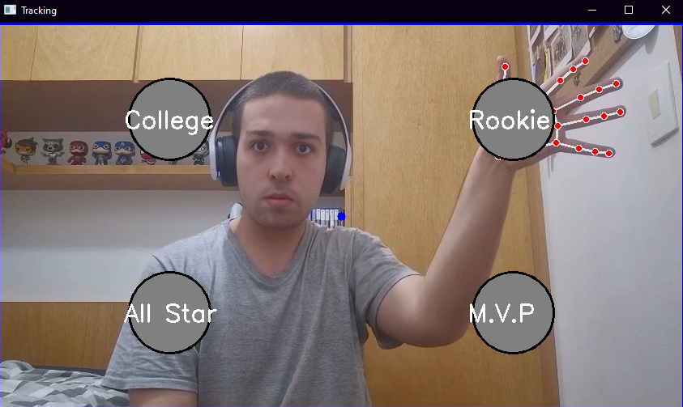
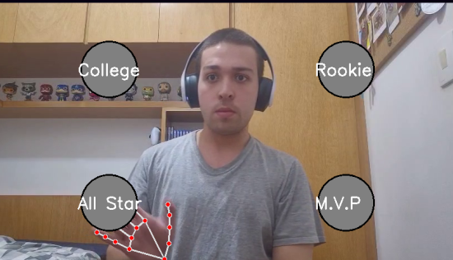
Exibição e Interação com MediaPipe

Slide 10
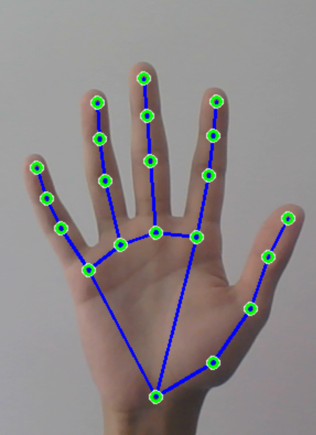
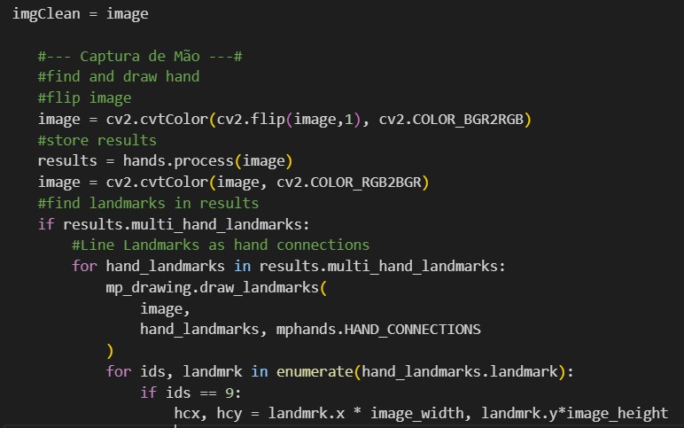
MediaPipe Hands

Slide 11
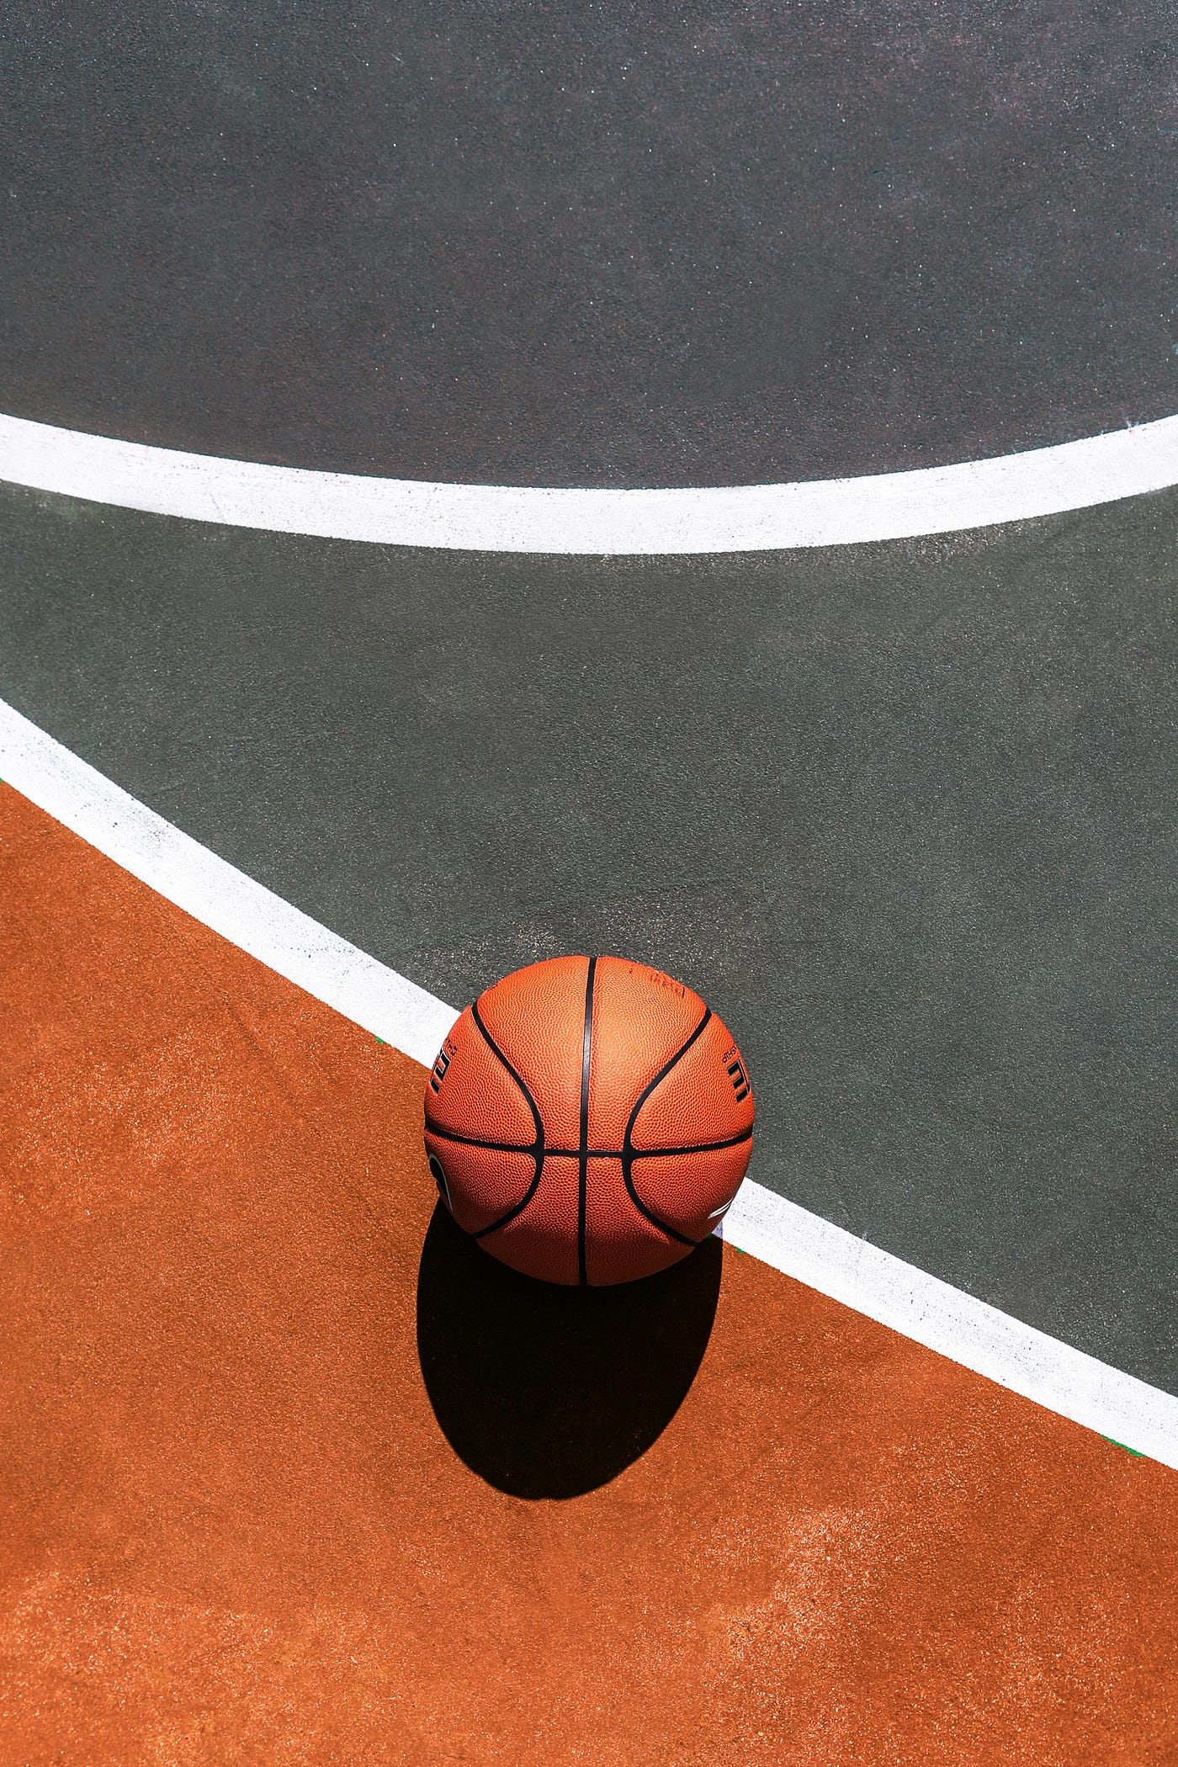
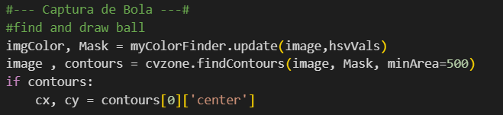
MediaPipe Draw Ball + myColorFinder

Slide 12
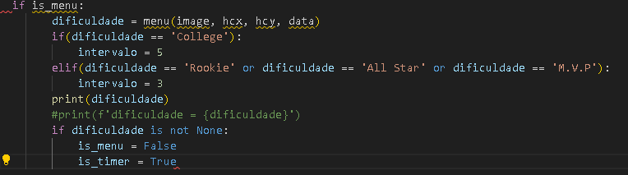
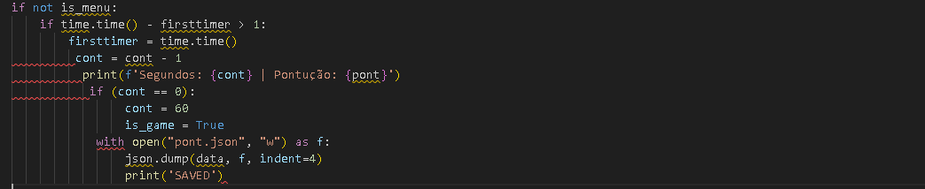
Menu -> Modo Selecionado
+Cronometro

Slide 13
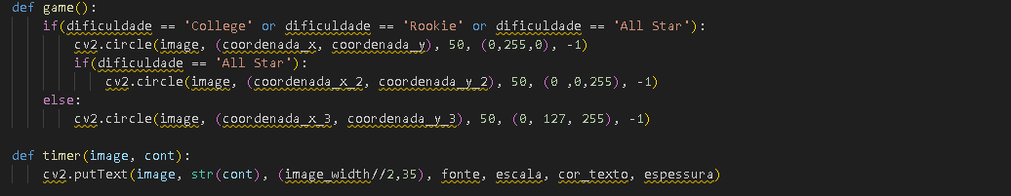
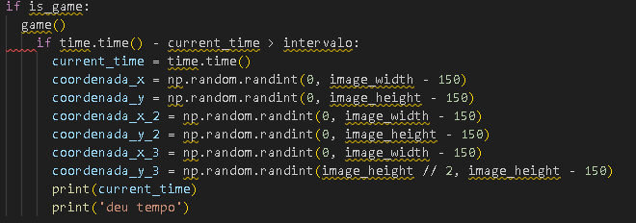
Menu -> Modo Selecionado

Slide 14
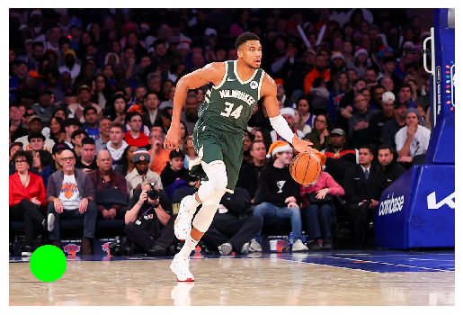
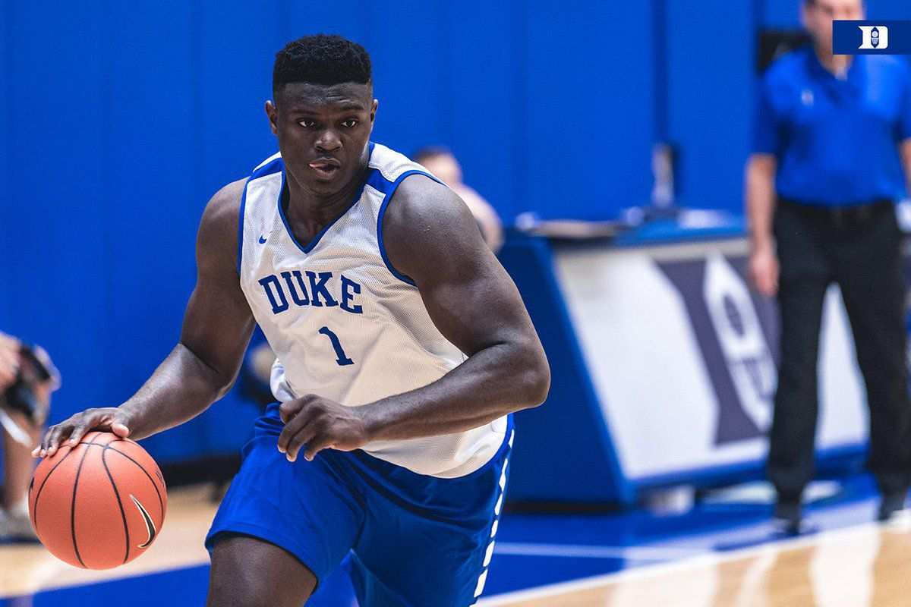
Modos de Jogo
Modo College, jogadores são desafiados a “pegarem” círculos verdes aparecendo a cada 3 segundos em coordenadas aleatórias.

Slide 15
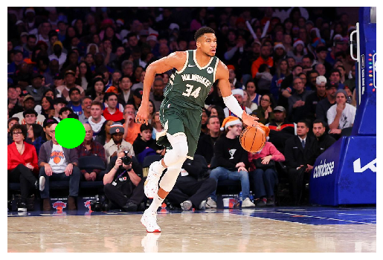
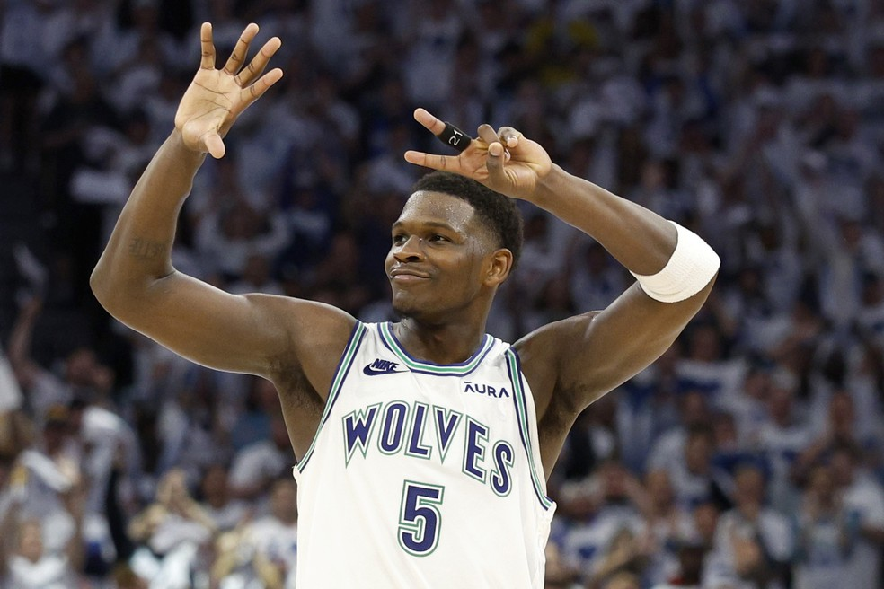
Modos de Jogo
Modo Rookie, jogadores são desafiados a “pegarem” círculos verdes aparecendo a cada 3 segundos em coordenadas aleatórias

Slide 16
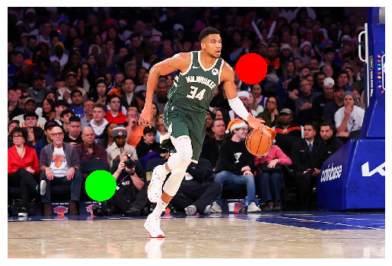
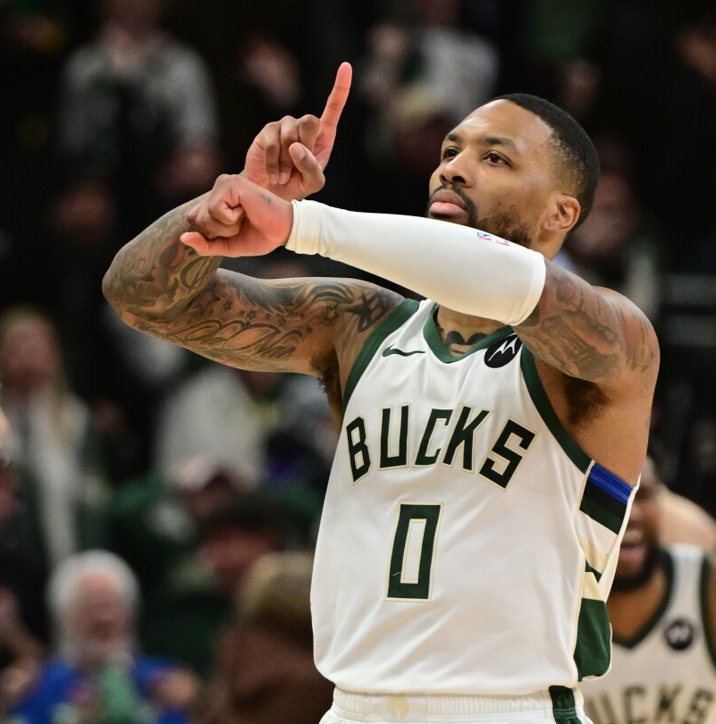
Modos de Jogo
Modo All Star, jogadores são desafiados a “pegarem” círculos verdes aparecendo a cada 3 segundos em coordenadas aleatórias.
Obs: Junto com o círculos verdes, aparecerão vermelhos para distrair o jogador e caso “pegue” o círculo errado, perderá pontos.

Slide 17
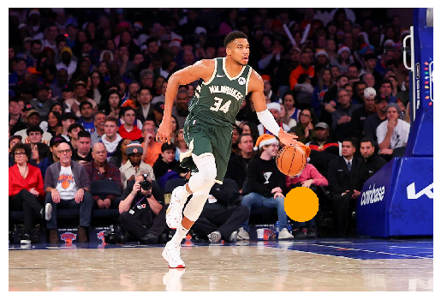
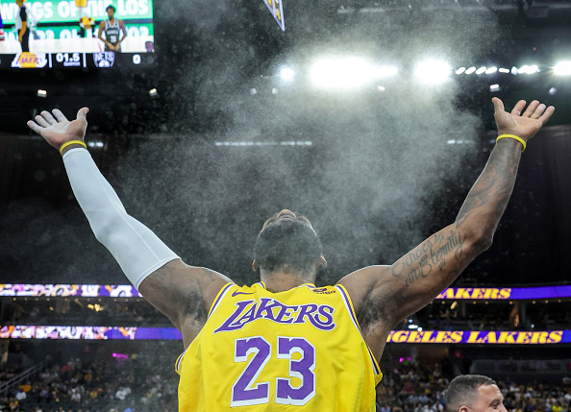
Modos de Jogo
Modo M.V.P, neste desafio os jogadores são desafiados a realizarem dribbles com a bola de basquete para “pegarem” círculos laranjas aparecendo a cada 3 segundos em coordenadas aleatórias.

Slide 18
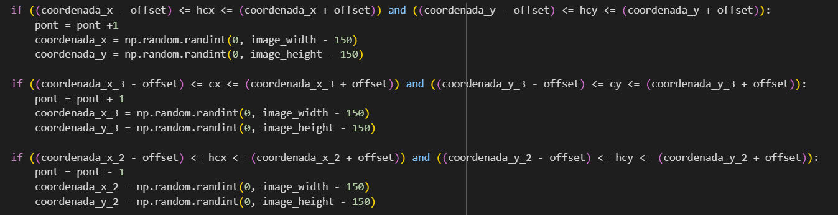
Modos de Jogo
código

Slide 19

Obrigado!
Momento para:
Dúvidas e Testes do TrAIning

